Slide 1
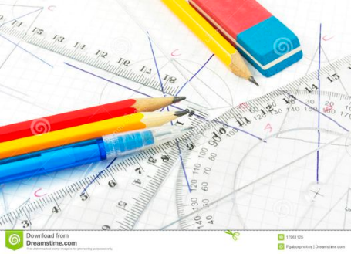
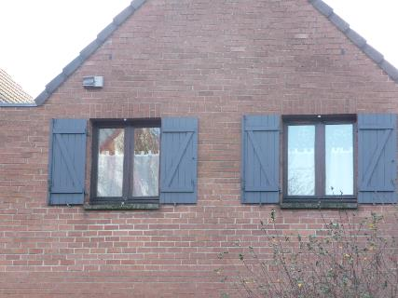
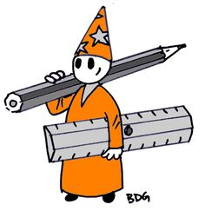
Une balade géométrique au cycle 3
Notes:
Qu

Slide 2
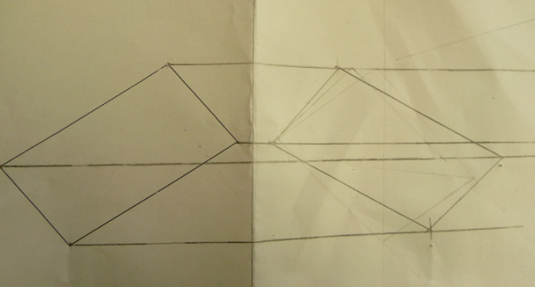
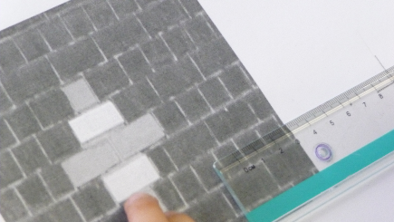
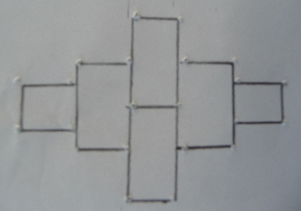
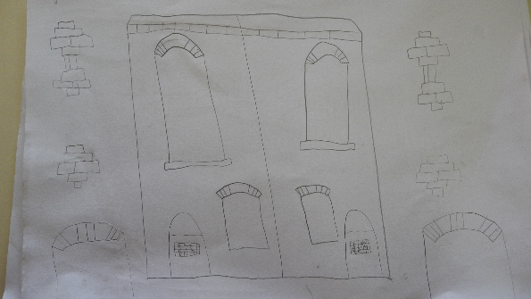
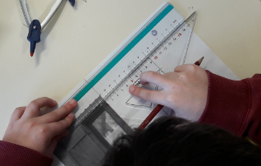

Slide 3
PLAN DE LA FORMATION
PRESENTIEL 1 2H15
Constat des pratiques ;
Questionnaire
Analyse de manuels
- Apports théoriques - Les programmes
- La balade géométrique
DISTANCIEL 4H
Expérimentation en classe : une balade géométrique
PRESENTIEL 2 2H15
- Analyse de l’expérimentation
- Autres expérimentations

Slide 4
QUESTIONNAIRE

Slide 5
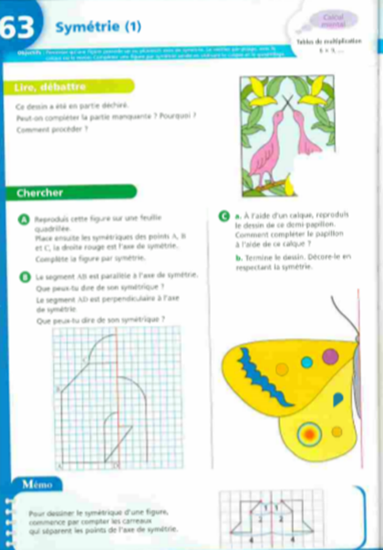
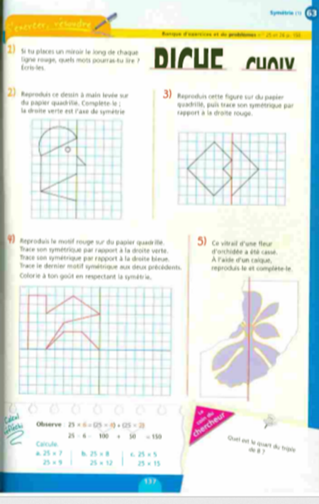
ANALYSE DE MANUEL
CM2

Slide 6
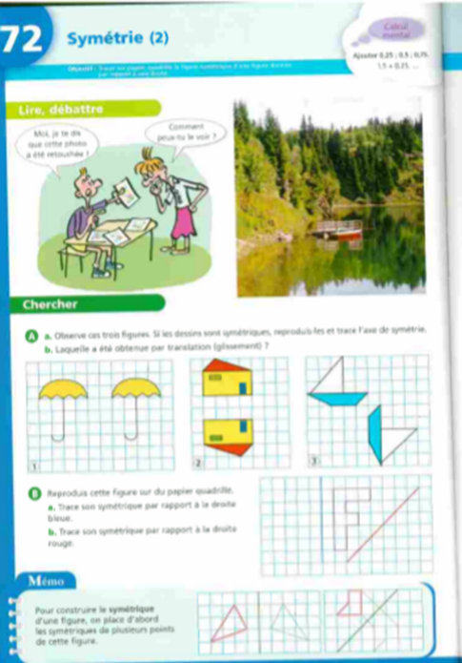
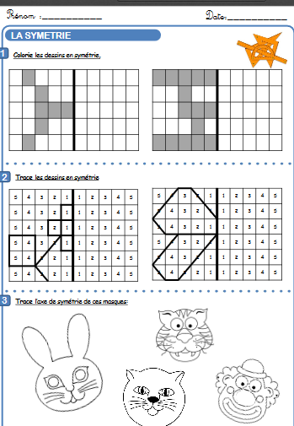
CE1
CM2

Slide 7
CONSTAT DANS LES CLASSES:
Utilisation systématiquement du quadrillage (vers le papier uni)
Pas de référence aux outils en géométrie (règle, équerre)
Accumulation de définitions et de lexique
Pas d’enseignement spiralaire
Vocabulaire mathématique très approximatif (compter les carreaux,..
Peu de travail sur l’espace vécu.
Peu ou pas de croisements des enseignements

Slide 8
OBJECTIF : Partir d’une lecture mathématique du milieu pour problématiser une notion géométrique : la symétrie, de l’espace vécu à l’espace abstrait.
« La géométrie n’est pas faite pour être apprise, elle est faite pour être utilisée » (citation empruntée à Seymour Papert [1]).

Slide 9
LES PROGRAMMES

Slide 11
Définition de la symétrie : C’est une transformation point par point, les droites joignant les points correspondants sont perpendiculaires à l’axe, les points sont équidistants de l’axe
APPORTS THEORIQUES
Les notions mises en jeu dans la symétrie :
la perpendicularité
Le parallélisme
La distance et l’équidistance

Slide 12
D’autres transformations géométriques

Slide 13
Les 3 espaces de la géométrie

Slide 14
Les différentes tâches en géométrie
Reconnaitre
Nommer
Vérifier
Décrire
Reproduire
Représenter
Construire
Notes:
CONSTRUIRE : prg de construction - reproduction sans modèle , où on doit concevoir l’objet, et choisir le matériel en fonction des contraintes du pB

Slide 15
1 des 10 principes didactiques en géométrie

Slide 16
LA BALADE GEOMETRIQUE
Se libérer du manuel (donner du sens)
Etre en phase avec les nouveaux programmes (résolution de problème)
Prendre plaisir à faire de mathématiques (approche ludique)
Avoir un œil mathématique sur notre environnement

Slide 17
Analyse de la séquence
Démarche d’apprentissage
Les compétences travaillées
Obstacles des élèves
Obstacles des enseignements
Les supports / matériel
La tracé écrite
Document semaine des math et vidéos

Slide 18
Chercher • prélever et organiser les informations nécessaires à la résolution de problèmes • s’engager dans une démarche de questionnement et de recherche . Modéliser • reconnaître des situations réelles pouvant être modélisées par des relations géométriques (alignement, parallélisme, perpendicularité, symétrie) Représenter • utiliser des outils pour représenter un problème : dessins, schémas. • analyser une figure plane sous différents aspects (surface, contour de celle-ci, lignes et points). Raisonner • passer progressivement de la perception au contrôle par les instruments pour amorcer des raisonnements s’appuyant uniquement sur des propriétés des figures et sur des relations entre objets. Communiquer • utiliser progressivement un vocabulaire adéquat et/ou des notations adaptées pour décrire une situation, exposer une argumentation ; • expliquer sa démarche ou son raisonnement, comprendre les explications d’un autre et argumenter dans l’échange. Calculer * mesurer des distances
Les compétences travaillées en mathématiques :

Slide 19
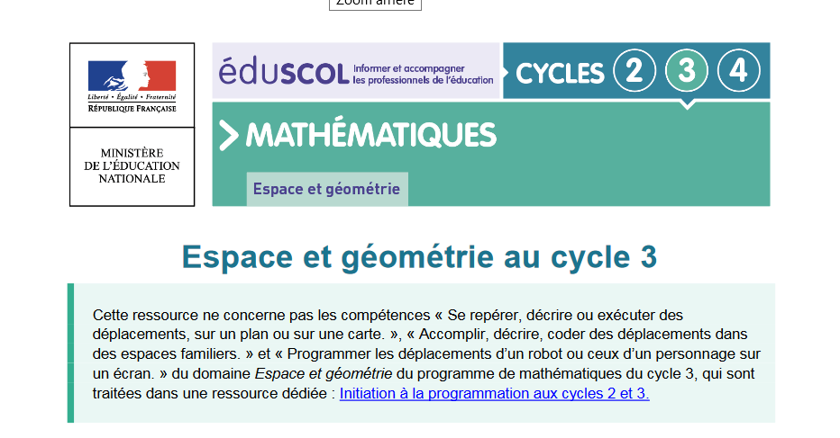
Ressources :
http://pedagogie-nord.ac-lille.fr/docuweb/semaine-des-maths
Merci pour votre participation
Bonne balade

